Slide 1


数字取证
Digital Forensics
数字取证实验基础
华中科技大学网络空间安全学院
郭永健
WEEK 01

Slide 2
01
数据的过滤
PART 04

Slide 3
过滤
过滤，是基于已有属性查找满足特定条件的数据的方法。
简单理解：将满足设定条件的文件、目录或数据显示出来的方法。
在电子数据取证过程中，通过文件名、文件类型过滤，可以很大程度地加快数据查找、分析的速度，这是每个取证人员必备的关键技能。
如果案件关注的是办公文档，那么只需关注doc、docx、xls、 xlsx、ppt、pptx、pdf等类型文件；如果关注的是图片，则只需查找jpg、png、gif、bmp等文件。如果关注的是注册表，直接查找注册表文件即可。

Slide 4
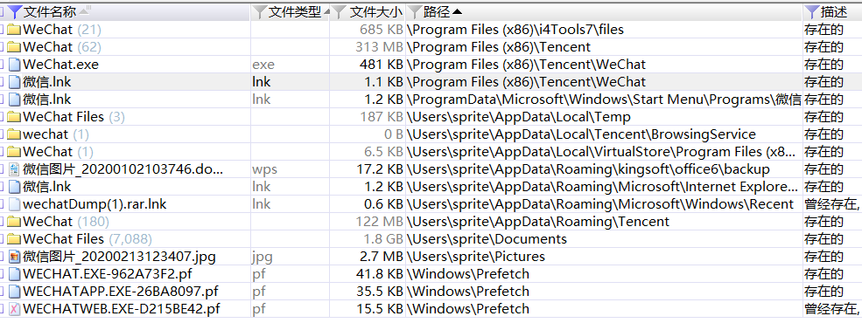
数据过滤的意义
问题：Windows中，用户是否使用过微信，如果卸载掉之后是否毫无痕迹呢？
思考：快捷方式、微信的安装目录、临时目录、数据库保存目录
个人数据保存目录、微信的运行痕迹....。如何快速定位到Wechat相关文件和文件夹？

Slide 5
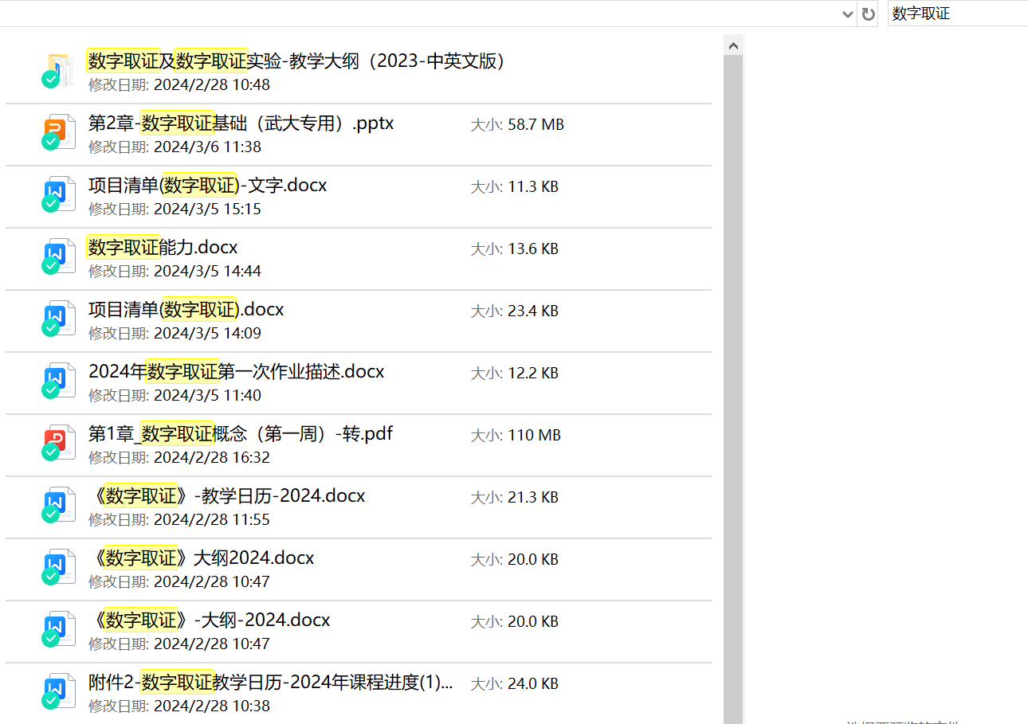
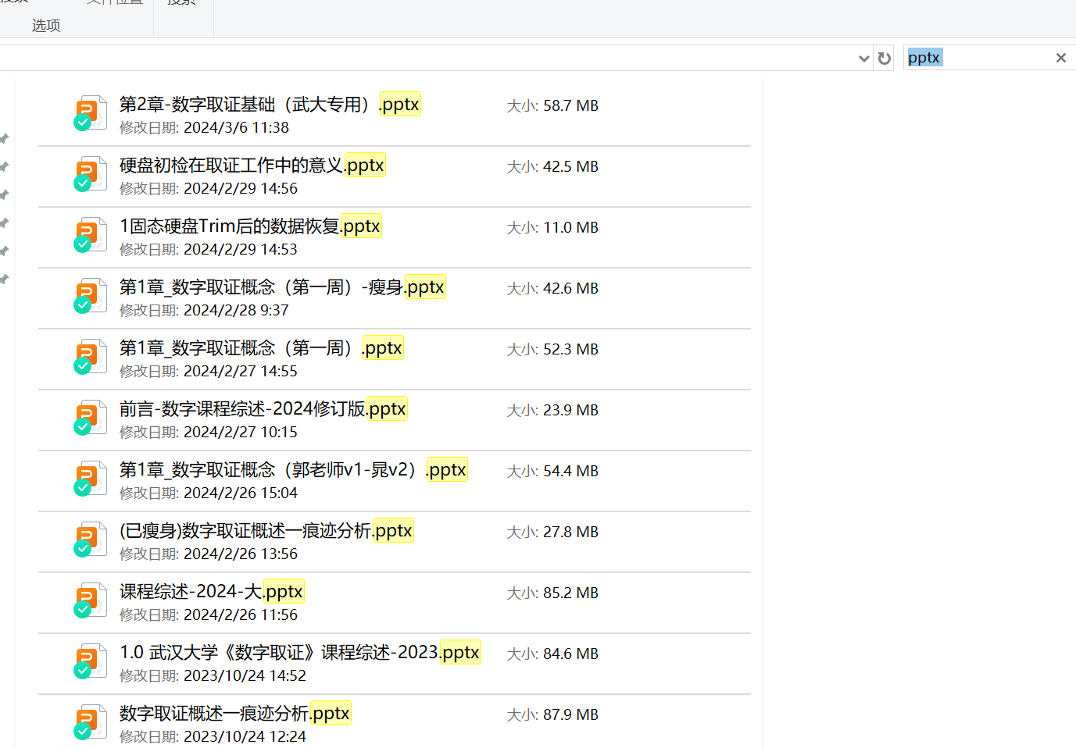
搜索和过滤
Windows中，搜索“数字取证”和”PPTX”

Slide 6
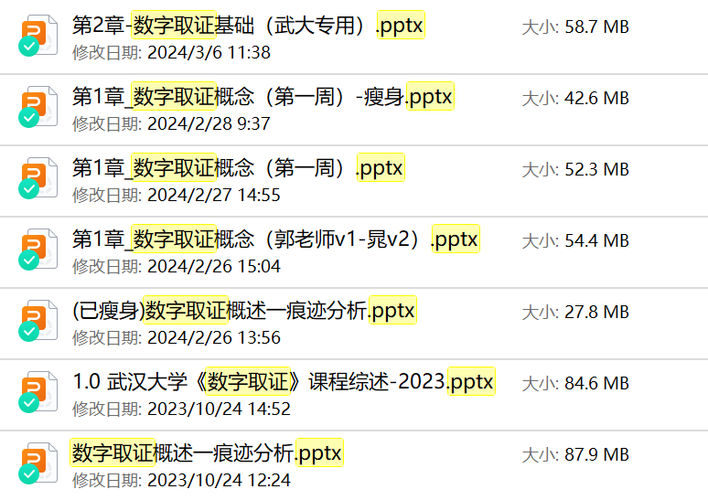
找到需要的文档
1.找到包含“数字取证”和”PPTX”的文档
2.找到大于50MB的PPT文档
3.找到2023年修改的所有PPT课件
4.找到昨天创建的大于100MB的视频
5.找到路径为”武大“的所有2023年PPT课件
6.找到所有被压缩的PPT课件
7.找到所有删除的PPT课件
8.找到所有拷贝到本地的PPT课件

Slide 7




数字取证
Digital Forensics
基于文件名称过滤
Notes:
改了序号

Slide 8

文件名 & 扩展名
计算机为区分不同的文件，允许用户给每个文件指定的名称。
例如： CFlab2018.pdf
CFlab2018是文件名
pdf是扩展名

Slide 9
文件名称的构成
文件名称主要包含两部分：文件名和扩展名
DOS文件名和扩展名可以使用的字符是：8.3格式
（1）英文字母：A—z（不区分大小写）
（2）数字：0—9
（3）汉字，或其他语种字符
（4）特殊符号：$#&@（）-[]^～等。
（5）各种控制字符和下列字符不能用在文件名中：< > / \ | : " * ?。

Slide 10
扩展名
文件扩展名（Filename Extension，后缀名）是早期操作系统用来标志文件个是的一种机制。现在，文件扩展名更重要的作用是让操作系统决定当用户想打开这个文件的时候用哪种软件运行。如exe文件是可执行文件，doc文件默认用Word打开。
（1）扩展名是一个常规文件的构成部分，但一个文件并不一定需要一个扩展名。
（2）扩展名可以人为设定或修改，*.TXT文件也有可能实际是一张图片。
（3）自己可以定义一种扩展名，如*.Exam,*.Answer。

Slide 11
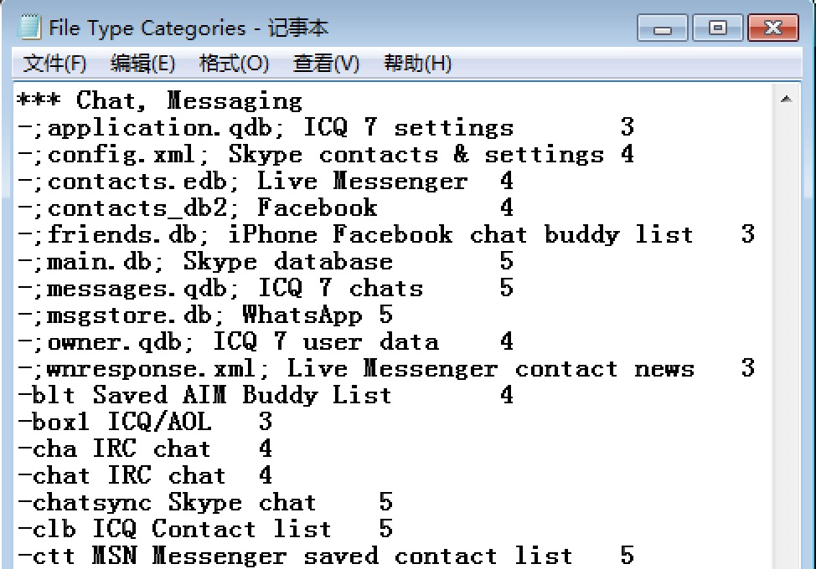
常用的数据分类
在电子数据取证分析中，为了便于快速查找某一类数据，取证软件通常进行文件分类，将某一类型的文件划归为一组。例如：
图片类：*.jpg;*.jpeg;*.png;*.bmp;*.gif等
文档类：*.doc;*.docx;*.txt;*.rtf；*.pdf等
邮件类：*.pst;*.ost;*.box;*.eml;*.emlx等
文件类型库

Slide 12
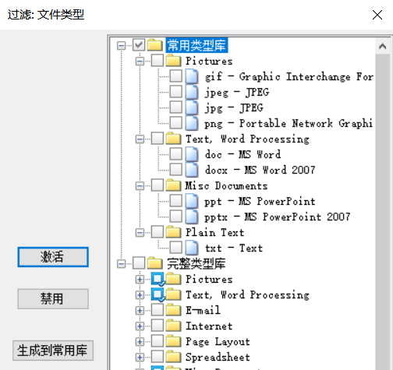
取证工具中的文件类型库
取证软件将扩展名分类的描述文件，独立保存成一个文件，或默认存储在程序中。独立保存的文件类型库，用户可以进行修改、扩充。
图片类：
*.jpg;*.jpeg;*.png;*.gif等
文档类：
*.doc;*.docx;*.txt;*.pdf等
常用类型库

Slide 13
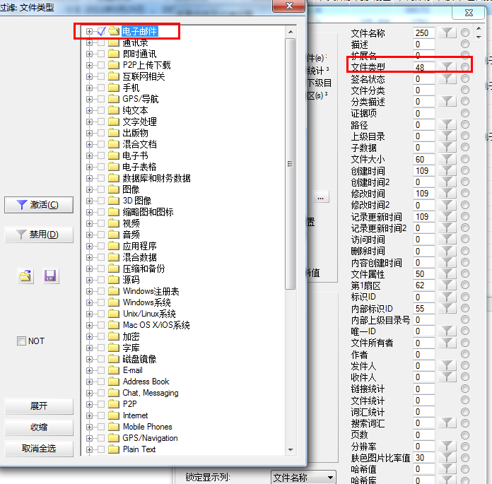
文件类型过滤功能
文件类型过滤：
（1）过滤所有电子邮件
（2）过滤所有文字处理
（3）过滤Windows注册表
NTUSER.DAT、SAM
SECURITY、SYSTEM
SOFTWARE

Slide 14
数字取证
Digital Forensics
基于文件签名过滤
Notes:
考虑章节逻辑性，在此处增加一节

Slide 15
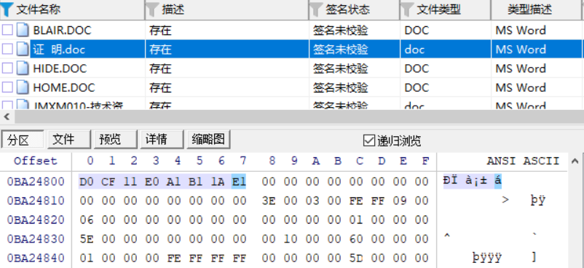
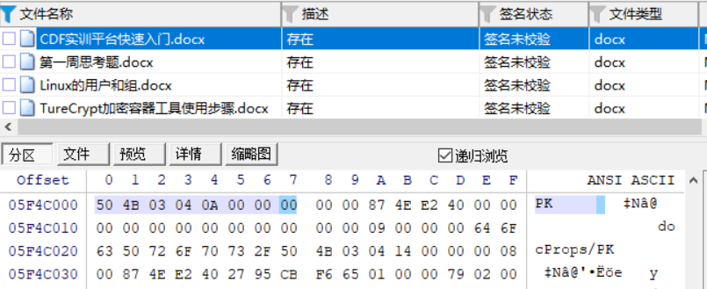
文件签名
文件特有的标识字符或特征字节，File Signature或 Magic header/number/word
文件签名是取证分析中的一种常用技术，用于在嫌疑人使用的磁盘中识别或验证已知的文件。文件签名指用于标识文件类型的数值，多存在于文件头或文件尾。
DOC：DO CF 11 E0
DOCX：50 4B 03 04
ZIP: 50 4B 03 04

Slide 16
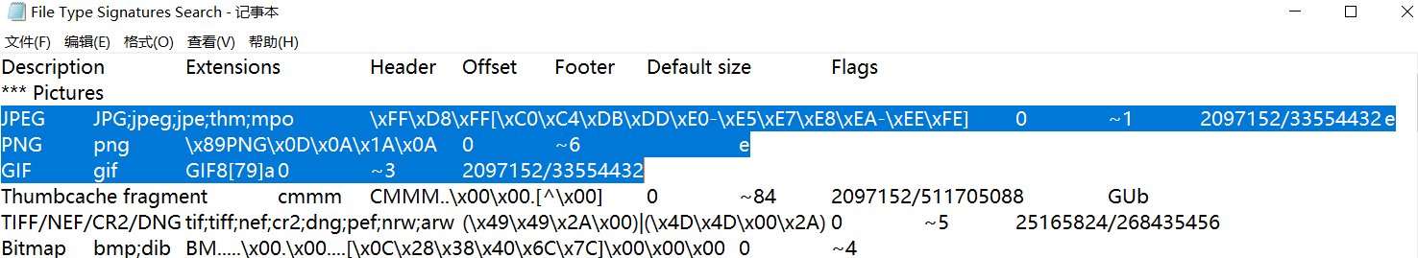
文件签名库
文件签名库
定义了各种文件格式特征值的文档或数据库。
作用：① 用于判断文件扩展名与文件格式是否匹配
② 基于文件签名的数据搜索和恢复

Slide 17
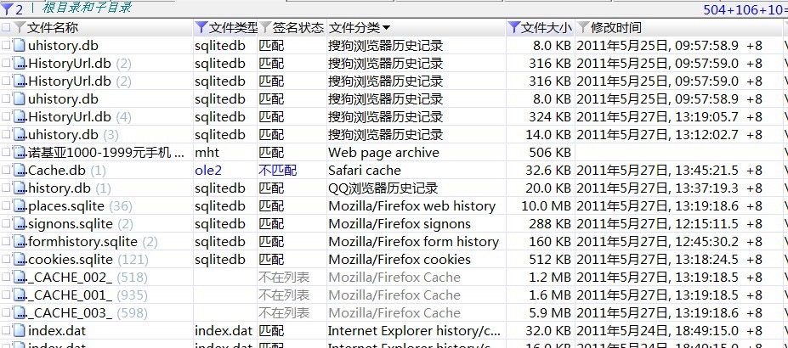
文件签名状态

Slide 18
数字取证
Digital Forensics
基于文件属性过滤
Notes:
改了序号和图片，保持一致性

Slide 19
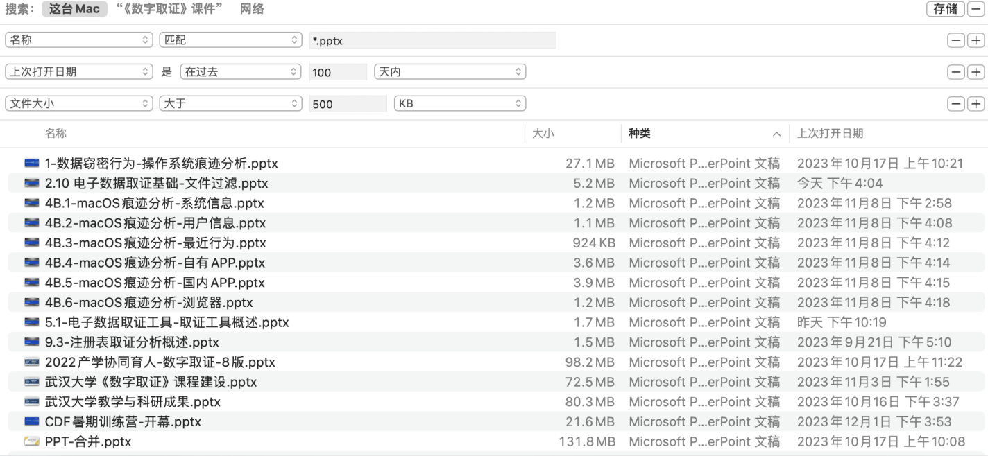
文件属性概述
每个文件或文件夹都包含多种属性，属性并非只有文档、只读、隐含、系统等属性，还包括时间、大小、压缩、加密等信息，基于属性过滤主要有以下几种方法：
1.基于文件时间过滤
2.基于文件大小过滤
3.基于文件特殊属性过滤
4.基于文件哈希值过滤

Slide 20
基于文件时间过滤
基于文件时间过滤，是指根据文件的创建时间（C）、修改时间（M）、访问时间（A）和记录更新时间进行过滤。部分取证工具还支持对删除时间和时间线进行筛选过滤。
创建时间是文件在某个磁盘（分区或卷）中的生成时间；
修改时间是文件最后被编辑、修改的时间；
访问时间是文件被访问的时间，是用户或者计算机对文件进行访问操作时的时间，例如，文件的查看和打印、杀毒软件的扫描、文件备份以及系统维护等操作都会改变文件访问时间。在FAT文件系统中，访问时间仅记录访问的日期，不会精确到具体的时、分和秒。但在NTFS文件系统中，访问时间的记录能够精确到秒.
记录更新时间指NTFS文件系统中MFT中的文件记录（FILE Record）或EXT文件系统中索引节点（inode）发生变化的时间，这是文件系统数据结构中包含的数据时间信息。

Slide 21
02
数据的校验
PART 05

Slide 22

电子数据的校验
证据固定时：需计算电子数据和存储介质的完整性校验值，并进行记录.
在提取电子数据: 应当场计算完整性校验值。

Slide 23


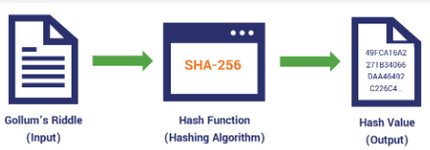
什么是哈希值？
哈希值（Hash值）：由数学算法和任意大小的文件（如电子邮件、文档、图片或其他类型的数据）生成的固定长度的数字和字母字符串。这个生成的字符串对于被散列的文件是唯一的，并且是一个单向函数，即计算的哈希不能被反转以找到可能生成相同散列值的其他文件。
把任意长度的输入，通过散列算法，变换成固定长度的输出，该输出就是散列值，通常是由加密散列函数输出的一段较短的、具有固定长度的值，是由数字和字母组成的字符串。
哈希是一种将任意长度的消息压缩到某一固定长度的消息摘要的函数。

Slide 24

电子数据的校验
一个安全的加密散列函数 h(x) 必须满足以下属性：
可以接受任意长度的数据并产生固定长度的输出
单向性或抗原像性。对于任意长度的信息 m，都有一种高效率算法来计算 h(m)，但无法逆推。
弱抗碰撞性或抗第二原像性。对于特定散列值 y，通过 h(m)=y 来找到信息 m 在计算上是不可行的。
强抗碰撞性或抗碰撞性。在计算上不可能找到任何一对信息 m1 和 m2，使得 h(m1)=h(m2)。

Slide 25




哈希算法
常用的哈希算法：MD5，SHA-1和SHA256等。
哈希算法主要特征
确定性
对输入的任何更改都会更改输出
发生哈希“碰撞”的概率很低
计算速度快

Slide 26
哈希算法
哈希算法的应用
文件校验
校验常使用 MD5、SHA-1及SHA-256等哈希算法。计算的对象可以是硬盘、分区或特定文件。
数据保护
哈希算法还可用于对重要数据的保护。早些年，部分网站因数据库信息泄露，数据库中存储的用户密码并未采用任何安全保护机制，因此，大量用户的明文密码直接泄露。此后，国内外厂商纷纷注重数据的安全保护，并多采用哈希算法来保护明文密码。

Slide 27

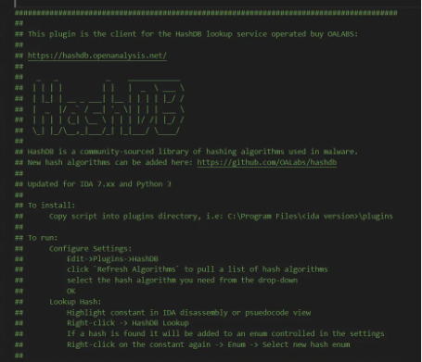
哈希库
哈希库：是一个或多个哈希值组成的集合，其常用于表示一类数据。Windows操作系统中的很多程序和文件都是标准的、不易被改动，且不包含个人数据的。因此，在数字取证中，利用哈希库能够将大量的已知文件从当前案件的数据中过滤出来，从而节省后期数据搜索的时间，提升数据分析效率。

Slide 28

哈希库
调查人员经常需要在嫌疑人的计算机中查找和分析可疑的文件。手工查找和遍历的做法不仅耗时且效率低下，且容易漏掉重点的文件。利用哈希值校验功能，调查人员可以预先构建一个特定文件的哈希库，然后将哈希库中保存的哈希值与磁盘中的所有文件的值进行比较，从而将查找和筛选的过程自动化，这种方法称为哈希比对。

Slide 29
文件指纹搜索/哈希比对
文件指纹搜索是取证分析中的一种常用技术，用于在嫌疑人使用的磁盘中识别或验证已知的文件。假设在某起案件中发现了一批文件，其中有一部分属于正常的、与案件无关的文件，还有一部分可能是重要的、案件需要关注的文件。为了找到这些需要关注的数据，步骤如下：
01
02
03
创建一个包含所有文件散列值的数据库，称为哈希库库。
使用哈希函数
生成所有需关注
文件的散列值。
将这些散列值
与所创建的散列数据
库进行比对。

Slide 30
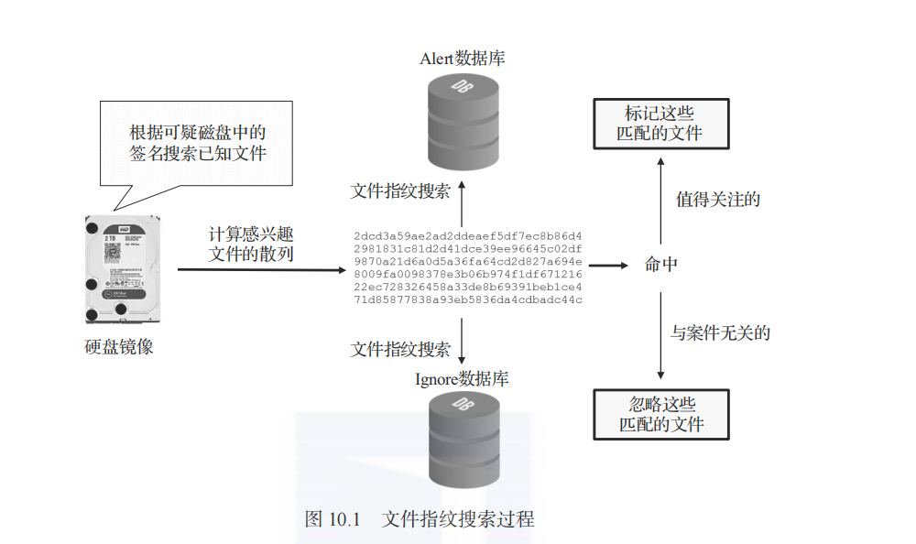
文件指纹搜索/哈希比对
预先构建一个文件指纹数据库，即散列库，并将散列库中保存的值与目标文件的散列值进行比较，从而自动化搜索过程，这也被称为文件指纹搜索。

Slide 31
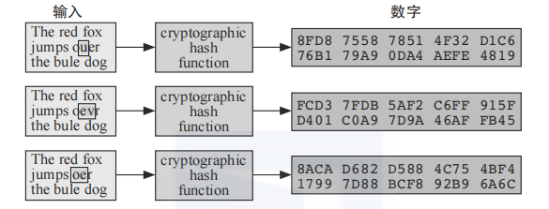
文件指纹搜索/哈希比对
使用散列算法的好处：
①可以通过对数据库进行快速检索来查找相同的记录。
②无须查看嫌疑人硬盘中的全部文件，而只需找到那些未知的文件就可以了，大大缩减了取证人员所需分析的文件数量。

Slide 32
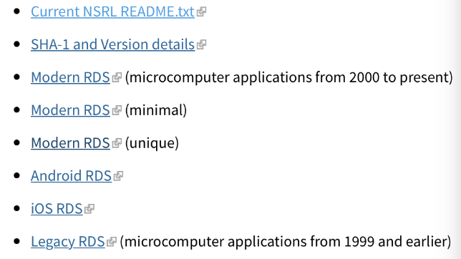
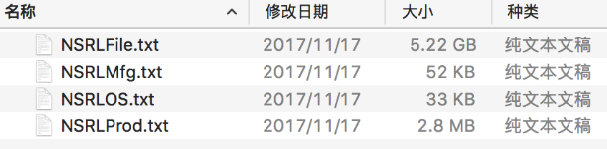
NSRL哈希库
NSRL是NIST（National Institute of Standards and Technology，国家标准和技术研究所）的一个项目，负责建立一个包含各种软件、文件的哈希库，提供给电子数据取证行业使用。包含从1999年之前的早期软件、2000年之后至今的各种软件、安卓和iOS应用程序和相关文件的哈希值。
https://www.nist.gov/

Slide 33
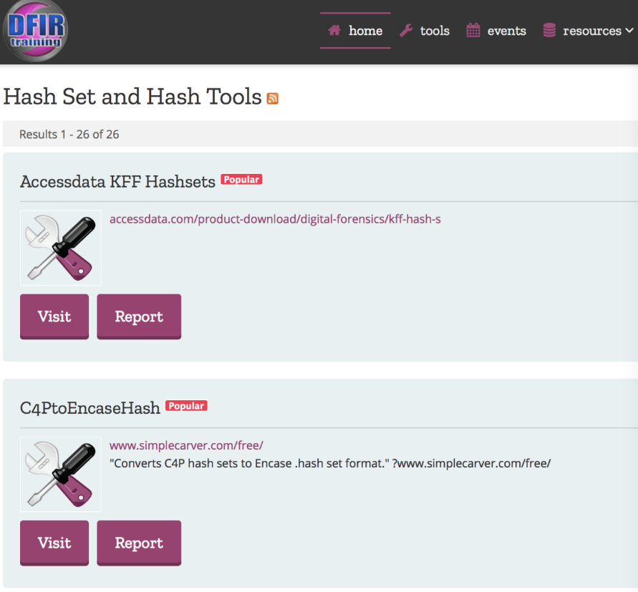
哈希相关工具
https://www.dfir.training/
包含各个哈希库资源、哈希工具、哈希库转换工具等大量资源。

Slide 34
基于哈希值的过滤
Q：什么是哈希库？
A：哈希库，是包含各类已知各种应用程序和相关的文件、图片和视频、恶意代码等文件哈希值的集合。
Q：哈希库的作用？
A：利用哈希库，可以加速对已知的、恶意的、无关的、重要的文件的查找。

Slide 35
03
数据的搜索
PART 03

Slide 36

数字取证
Digital Forensics
2.5.1
数据的搜索
Notes:
改了序号

Slide 37
数据搜索概述
搜索是数字取证中的一种常用技术，用于对检材中的数据进行快速的查找，能够在现有数据、已删除数据和松弛空间等位置中查找调查人员关注的内容。在取证调查的早期阶段，调查人员能够通过关键词搜索的方法来寻找线索，即在待取证的数据中搜索案件中所涉及的关键词，如色情和机密的词汇，从而快速定位到相关的文件，调查人员可以进一步对相关的文件进行取证分析，从而寻找到案件调查的相关线索。
编码：ASCII、Unicode，UTF8，BIG5，GB2312等；
语种：简体中文、繁体中文、俄文和日语等；
格式：纯文本、网页、复合文件、压缩文件、电子邮件、加密文件和注册表等
规则：电话号码、身份证号码和电子邮件地址等具有特殊规则的字符串。

Slide 38
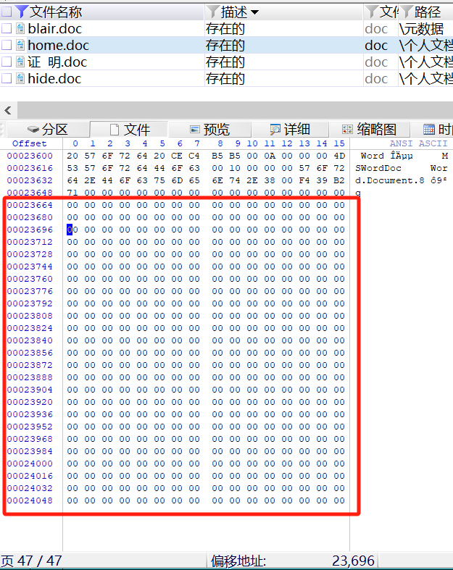
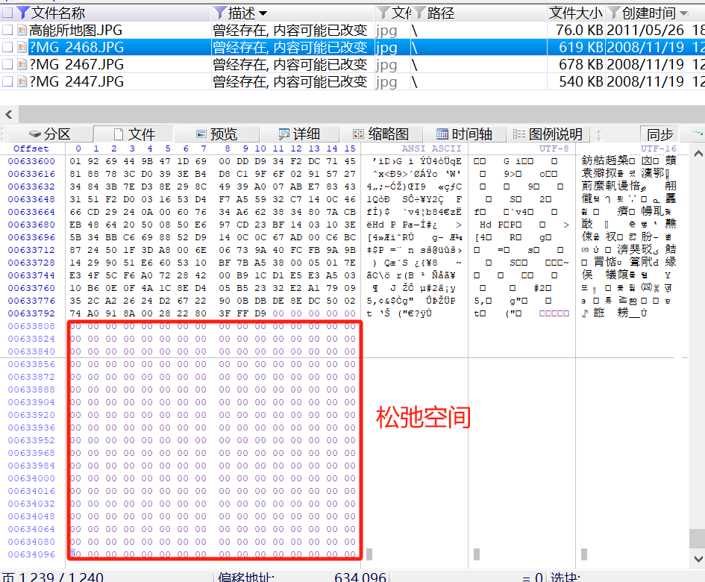
存在的、删除的数据
现有数据（存在的）、已删除数据和松弛空间

Slide 39
工具软件的搜索能力
XWF 提供了强大的、快速的和灵活的搜索功能，包括同步搜索和高度可配置的基于索引的搜索，如果对搜索精确度要求不高，索引搜索是个非常不错的选择:
可搜索到残留区和未分配空间中的数据
对复杂文件（PDF、docx等）进行解码后搜索
对搜索结果关键词可以以逻辑组合（AND OR NOT）的方式查看
数据搜索的一般过程：
制作磁盘快照 - 将你认为需要的所有数据存入数据库
依据哈希库比对哈希值：排除无关的文件\发现关注的文件
过滤：过滤掉不相关的数据\过滤出相关的数据
搜索：找到目标数据

Slide 40
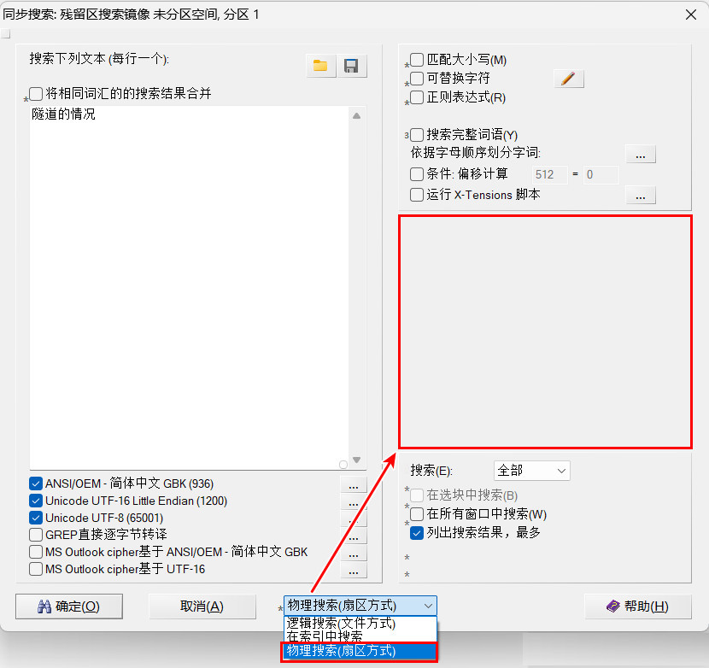
取证工具的物理搜索
① 按LBA顺序在介质上搜索扇区
② 只在磁盘/卷/分区、详细、缩略图、时间轴、图例说明、事件模式下使用
③ 选择搜索方向
④在所有窗口中搜索
⑤ 列出搜索结果，最多

Slide 41
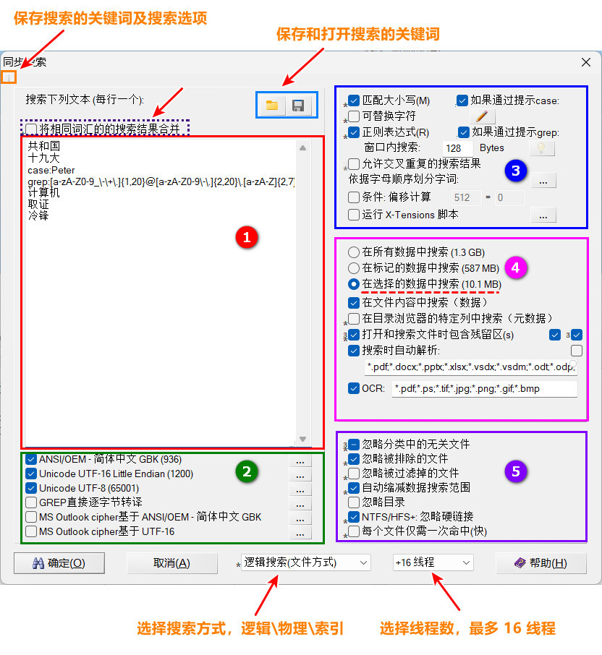
取证工具的逻辑搜索（一）·基本步骤
① 打开搜索界面，设置以下内容
搜索文本框
选择代码页
搜索选项
搜索范围（在选择的数据中搜索：只在使用目录浏览器右键菜单中选择“同步搜索”时，才会出现）
②添加附加选项
③将相同词汇的搜索结果合并
针对不同证据对象进行搜索时建议合并
针对相同关键词使用不同选项设置时建议不合并

Slide 42
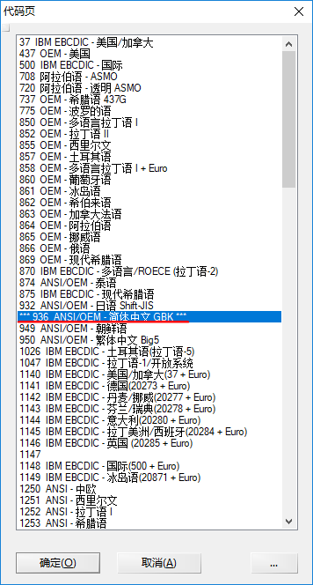
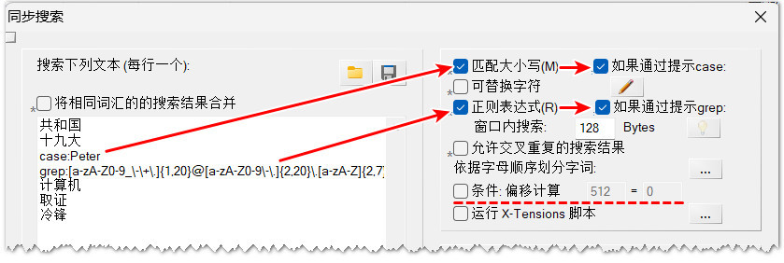
取证工具的逻辑搜索（二）·具体操作
搜索文本框
每行一个关键词
可同时搜索多个关键词（无限制）
可通过搜索选项，指定搜索关键词是否区分大小写及是否为GREP：
① case：Peter
② grep：[a-zA-Z0-9_\-\+\.]{1,20}@[a-zA-Z0-9\-\.]{2,20}\.[a-z
A-Z]{2,7}
条件：偏移计算，只针对搜索十六进制数据有效

Slide 43
取证工具的逻辑搜索（三）·具体操作
选择代码页
支持多达6个代码页同时搜索相同的关键词
自动检测Windos系统使用的代码页并默认使用，默认代码页用星号标记
独立的正则表达式代码页可以选择GREP直接逐字节翻译
基于代码页和UTF-16的MS Outlook密码编码（可压缩加密）

Slide 44
取证工具的逻辑搜索（四）·具体操作
搜索选项
匹配大小写，如果通过提示 case:在搜索多个关键词时，可在关键词前方输入“ case:” 提示搜索的关键词要区分大小写
GREP语法，如果通过提示 grep:在搜索多个关键词时，可在关键词前方输入“grep:”提示搜索的关键词为GREP语法
窗口内搜索：使用GREP语法中使用*+｛｝搜索时，XWF将匹配多少个连续字节，最小值为64

Slide 45
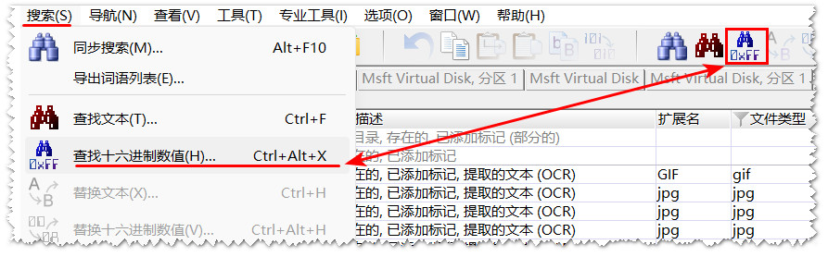
取证工具的十六进制搜索
打开方法图例

Slide 46

数字取证
Digital Forensics
2.5.2 索引搜索
Notes:
改了序号和图片，保持格式一致性

Slide 47
非结构数据·回顾与延伸
非结构化数据的特点是格式不固定、长度不固定、且数据类型不固定，典型的非结构化数据主要有Office文档、PDF文档、电子邮件以及网页等文件
对于非结构化数据，多数取证软件采用的都是字符串匹配和遍历搜索方式，这种方式仅适用于数据量小的情况，在数据量非常大的情况下，这种方式将会非常消耗时间。因此，针对大量的非结构化数据，搜索工具需要通过对其建立索引来加快搜索速度，常用的索引引擎架构有Lucene等。

Slide 48
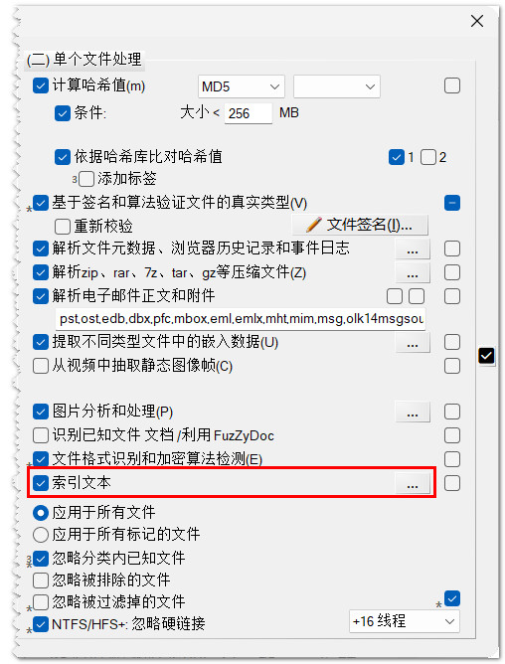
索引搜索概述
相较于普通的逻辑搜索，虽然索引搜索需要预先花费时间来对数据进行索引处理，但是其后期的搜索响应速度却是极其迅速的。索引搜索适用于对非结构化数据取证分析过程中，需要进行反复搜索关键词的场
导出词语列表，用于作为解密软件的字典使用
分析软件需要首先进行索引，才可以使用索引搜索
索引大小默认为原数据量的 5%-25%

Slide 49
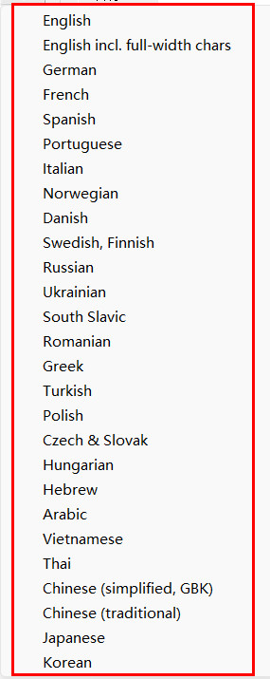
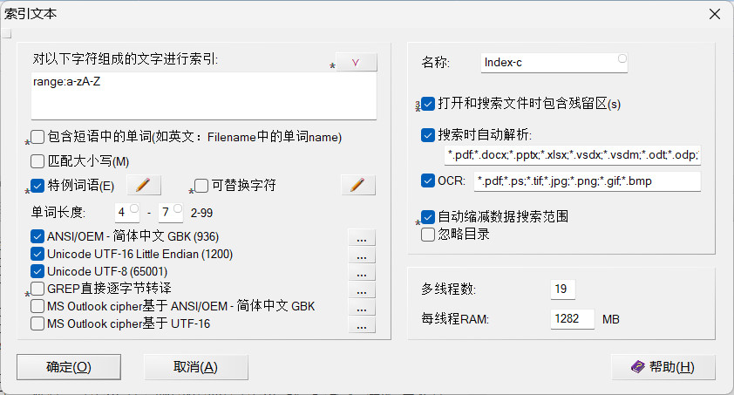
取证工具的索引搜索语言选项
索引搜索选项
支持高达22种语言文本的索引；索引文本时，对线程数没有上限
索引文件保存在对应证据对象的 index 文件夹的子目录中

Slide 50
取证工具的索引搜索设置（一）· 字符选项
索引搜索字符选项
可以在索引搜索框中，通过“ range: ”指定搜索范围，例如：a-zA-Z0-9
不建议索引“-”破折号，若要索引可以在 range: 最后位置直接输入 –
不建议索引“ ”空格

Slide 51
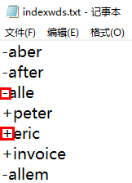
取证工具的索引搜索设置（二）· 其他设置
包含短语中的单词，例如：lifetime中的单词time。（中文索引时建议选择）
匹配大小写，不建议使用此选项，但在用于导出词语清单作为字典使用时建议选择
特例词语，指定不进行索引的单词和进行索引的单词
可修改XWF根目录下的indexwds.txt文件来指定哪些单词索引（+加号），哪些单词不索引（-负号）

Slide 52
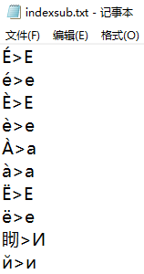
取证工具的索引搜索设置（三）· 可替换字符
用正常的字符，替换不可索引重音、元音字符
可通过修改XWF根目录下的 indexsub.txt 文件来增加替换字符

Slide 53
取证工具的索引搜索设置（四）
单词长度，指定索引单词的长度，长度为 2-99
提示 1：若要针对中文进行索引，则可指定单词长度为 2-4
提示 2：请谨慎设置单词长度，长度越长需要索引的时间就越多
提示3：如果索引语言中的单词没有用空格分隔(例如中文、日文或泰文)，则用户需要启用包含短语中的单词选项。

Slide 54
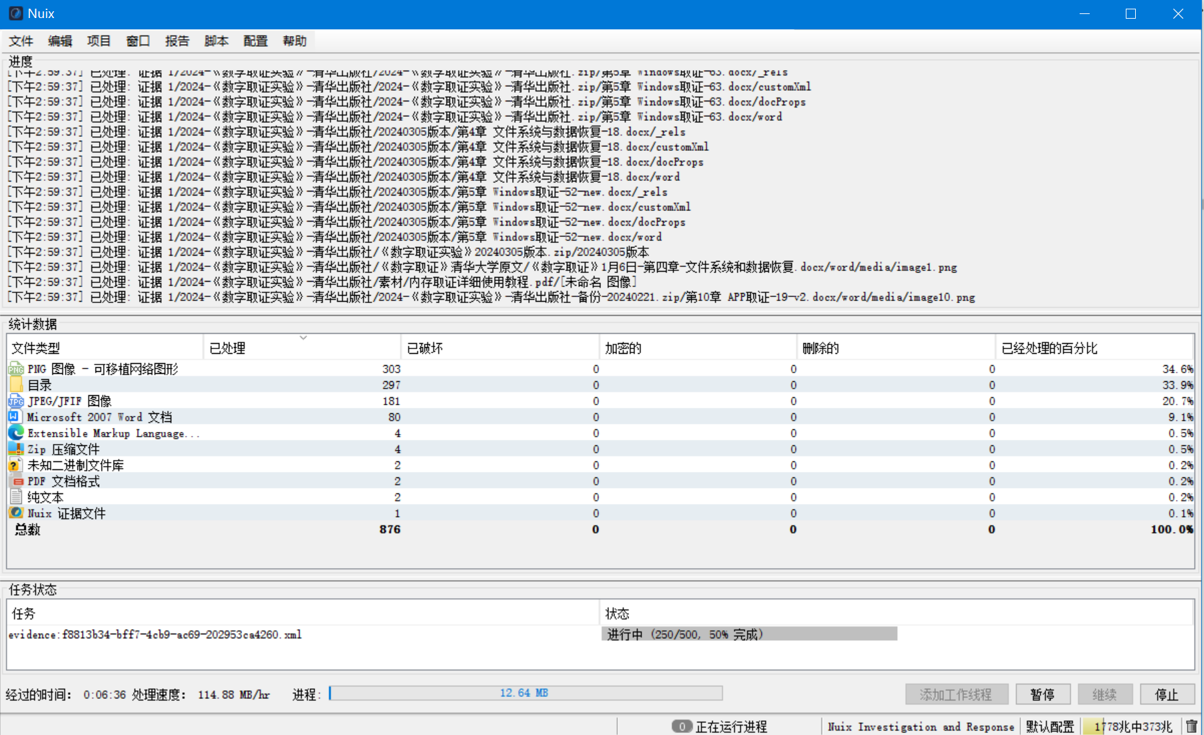
Nuix索引过程

Slide 55
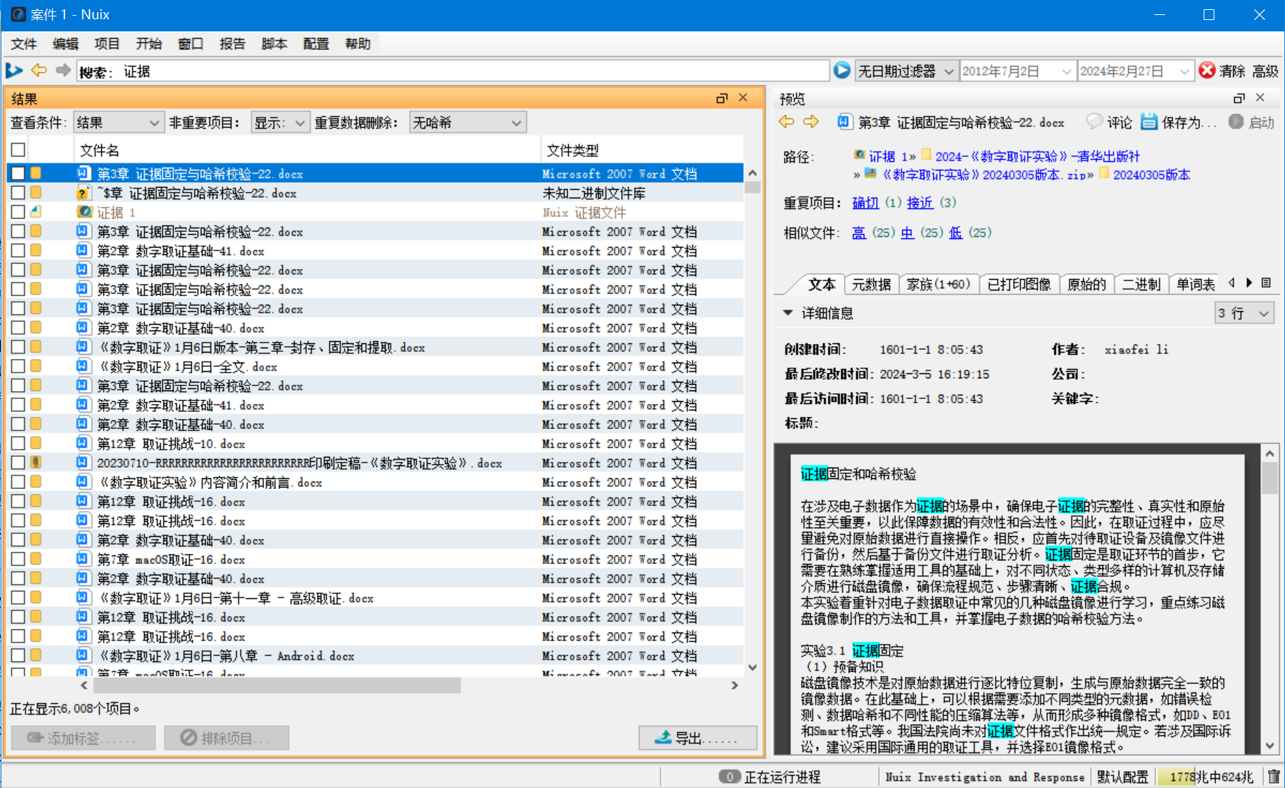
Nuix索引过程

Slide 56
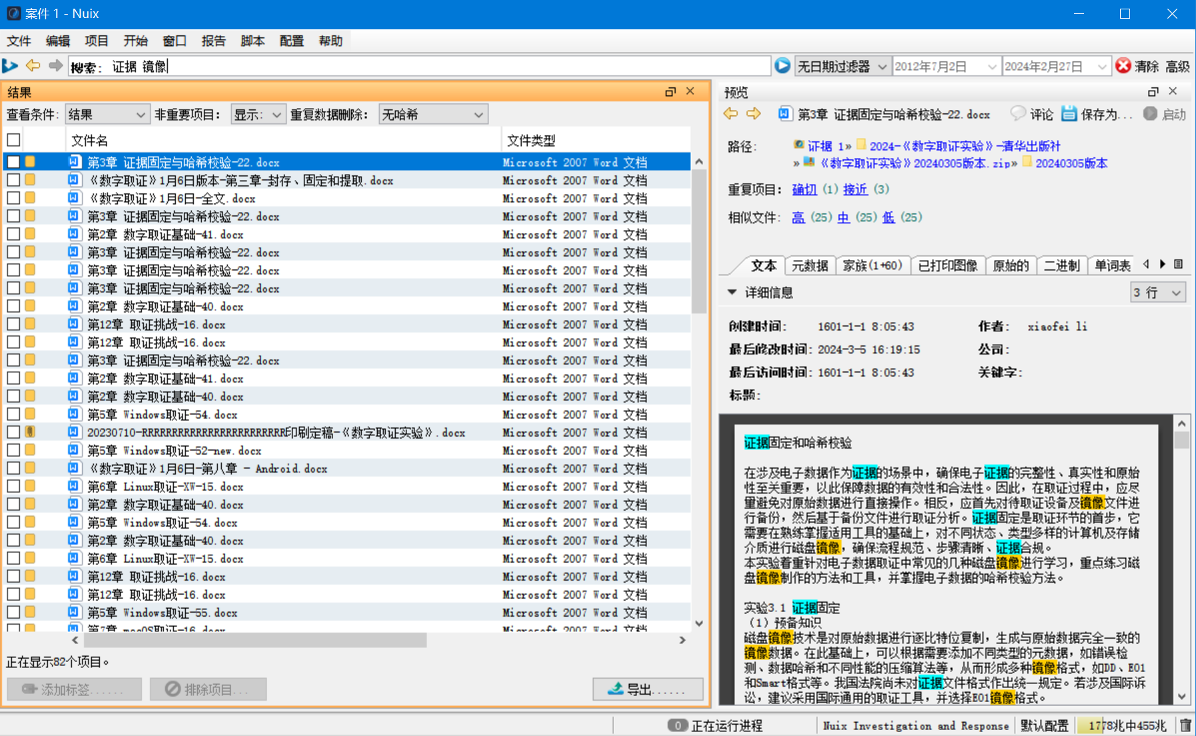
多个关键词搜索

Slide 57


数字取证
Digital Forensics
2.5.3 GERP 搜索
Notes:
改了序号

Slide 58
正则表达式概述
正则表达式（Global Regular Expression Parser，GREP）是一种文本模式，包括普通字符（例如，a 到 z 之间的字母）和特殊字符，是计算机科学中的一个概念。正则表达式使用单个字符串来描述、匹配一系列匹配某个句法规则的字符串，通常被用来检索、替换符合某个模式（规则）的文本。
正则表达式提供了一种基本的且可扩展的标准语法，可用于创建各种特殊的搜索语句，以便从数据中查找一组特定字符串或验证是否存在遵循某种特定规律的字符串，如可以搜索邮编、电子邮箱、地址和电话号码等。如表2-3所示，为数字取证中部分常用的正则表达式。

Slide 59
GREP搜索概述
GREP（正则表达式）是用某种模式去匹配一类字符串的一个公式
主要是用于搜索特定类型的字符串，例如：信用卡、网址、邮箱等
常用的GREP语法：
邮箱：[a-zA-Z0-9_\-\+\.]{1,20}@[a-zA-Z0-9\-\.]{2,20}\.[a-zA-Z]{2,7}
网址：[a-zA-Z]+://[a-zA-Z0-9/_\?$&=\-\.]+
Visa 和 Mastercard 信用卡号码：
[^#a-z][45]###############[^#a-z]
[45]###-####-####-####
[45]### #### #### ####

Slide 60
GREP 语法说明（一）
语法 | 说明
. | 匹配任意单一字符
# | 匹配任意单一数字，等同于[0-9]
\nnn | 用3个十进制数字指定的字节值，（0-255）
\xnn | 用2个十六进制数字指定的字节值，（00-FF）; 例如：\x0D\x0A 是Windows换行符
\unnnn | 用4个十六进制数字指定的Unicode值，根据所选的代码页，对应不同的字节值
？ | 匹配前面字符或集合的1次或0次
* | 匹配前一个字符或集合的任意次数，包括0次
+ | 匹配前一个字符或集合的一次或更多次，不包括0次
[XYZ] | 匹配中括号中的字符X、Y、Z

Slide 61
GREP 语法说明（二）
语法 | 说明
[^XYZ] | 不匹配中括号中的字符X、Y、Z
[A-Z] | 匹配所有大写字母，括号内的破折号表示字符的范围
\ | 转义字符，按字面处理特殊GREP字符；例如：\-，表示连字符，并不表示范围字符
｛X,Y｝ | 重复前面的字符或字符组X-Y次
（ab） | 字符组，类似于数学表达式中的括号
a|b | 逻辑关系或，a OR b
\b | 匹配单词边界
^ | 匹配文件的开头
$ | 根据搜索选项，匹配文件的逻辑或物理结尾

Slide 62
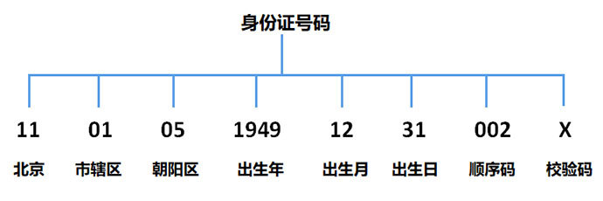
用GREP构建正则表达式
GREP实例：二代身份证号码
[^#a-zA-Z][1-9]#{5}(18|19|20)#{2}((0[1-9])|(1[0-2]))(([0-2][1-9])|10|20|30|31)#{3}[0-9Xx][^#a-zA-Z]
字符边界，非数字或字母开头或结束
Notes:
地址码规则：地址码长6位，以数字1-9开头，后5位为0-9的数字。
年份码规则：年份码长4位，以数字18，19或20开头，剩余两位为0-9的数字。
月份码规则：月份码长2位，第一位数字为0，第二位数字为1-9或者第一位数字为1，第二位数字为0-2。
日期码规则：日期码长2位，第一位数字为0-2，第二位数字为1-9，或者是10，20，30，31
顺序码规则：顺序码长3位，顺序码是数字
校验码规则：校验码长1位，可以是数字，字母x或字母X

Slide 63
表达式样例
正则表达式 | 描述
[\w-]+(\.[\w-]+)*@[\w-]+(\.[\w-]+)+ | 邮件地址
(\d+)\.(\d+)\.(\d+)\.(\d+) | IP地址
(?<!\d)(13\d|14[013456789]|15[012356789]|17[012345678]|19[012356789]|16[2567]|18[012356789])\d{8}(?!\d) | 手机号码
www\.[a-z][a-z_\-#]{1,62}\.((com)|(biz)|(de)|(edu)|(gov)|(info)|(mil)|(net)| (org)|(tv)|(uk)|(jp)) | URL网址
(?<!\d)(\d{15}|(\d{17}[x|X|\d]))(?!\d) | 身份证号码
(?<!\d)(\d{16}|((\d{4}[\- ]?){4}\d{3}))(?!\d) | 银行卡号
[0-9]{6}-{1}[0-9]{6}-{1}[0-9]{6}-{1}[0-9]{6}-{1}[0-9]{6}-{1}[0-9]{6}-{1}[0-9]{6}-{1}[0-9]{6} | BitLocker密钥

Slide 64
05
习题与作业
PART 05

Slide 65
THANKS
COPYRIGHT @ CDF BOOT CAMP
cdf@cflab.net
FOR YOUR WATCHING

